Slide 1
Centro cardiovascular regional
ascardio
Evidencia científica
Cierre de Ciclo de Revisión de Literatura
Grupo D de pasantía
Dr. Héctor Monasterios (Ponente)
9 de Septiembre de 2019

Slide 2
Interrogante del ciclo
¿Existe alguna relación entre alta carga de extrasistolia auricular y/o taquicardia auricular con un incremento del riesgo de presentar Enfermedad Vascular Cerebral?

Slide 3
Atrial high-rate episodes
AHRE = FA subclínica.
Las definiciones de AHREs varían ligeramente de estudio a estudio.
AHREs solo pueden ser diagnosticados en pacientes con dispositivos cardíacos electrónicos implantables (CIEDs).
Management of Asymptomatic Arrythmias. EHRA position statement. Europace (2019) 0, 1–32

Slide 4
Revisión
Tres estudios observacionales de cohorte prospectiva.
Un estudio observacional de cohorte retrospectiva.
Un metanálisis.

Slide 5
Presentado por: Dr. Joel Juárez. Lunes 29/07/2019
Notes:
La relación entre la carga diaria de taquiarritmia auricular por diagnóstico de dispositivo implantable y el riesgo de accidente cerebrovascular.

Slide 6
OBJETIVO DEL ESTUDIO
Evaluar la relación entre la carga de taquiarritmias auriculares (AT) y/o FA a largo plazo y los eventos tromboembólicos entre pacientes con factores de riesgo de accidente cerebrovascular que ya habían sido programados para marcapasos, DAI o terapia de resincronización cardíaca.
La hipótesis es que una mayor carga de TA / FA se asociarían independientemente con un aumento del riesgo de ACV; después de ajustarlo a tratamiento anticoagulante y factores de riesgo.

Slide 7
MÉTODOS
Estudio multicéntrico observacional de cohorte prospectivo
Sin antecedente de FA ni episodios nuevos de TA/FA en 1 año
Los auto multicéntrico, res declararon conflicto de interés.
Con o sin FA
Indicación clase I / II establecida para un dispositivo
Pautado: 3100 pacientes
Inscritos: 3045 pacientes
116 centros clínicos.
Antecedentes de:
IC
HTA
Mayores de 65 años
DM2
ECV previo / AIT
Notes:
estudio de cohorte prospectivo y observacional diseñado para evaluar la relación entre el riesgo de ET y la carga de TA / FA detectada por dispositivos capaces de monitorizar el ritmo cardíaco de manera continua. Los pacientes con consentimiento se incluyeron si tenían una indicación de clase I / II establecida para un dispositivo de ritmo cardiaco implantable capaz de controlar a largo plazo la carga de TA / FA y 1 o más factores de riesgo de accidente cerebrovascular basados ​​en las directrices de 2001 vigentes en el momento en que comenzó el estudio (incluidos los antecedentes de insuficiencia cardíaca congestiva o hipertensión, mayores de 65 años de edad, portadores de diabetes mellitus o accidente cerebrovascular previo / ataque isquémico transitorio [AIT]).
Los pacientes sin antecedentes de FA y sin nuevos AT / AF detectados por el dispositivo durante el primer año de seguimiento fueron censurados después de 1 año como parte del plan de análisis original. Continuamos el seguimiento de los pacientes que tenían antecedentes de fibrilación auricular y los pacientes sin antecedentes de fibrilación auricular que presentaban nuevos AT / FA detectados en el dispositivo durante el primer año de seguimiento.

Slide 8
Criterios de inclusión
Consentimiento informado
Indicación de clase I/II para DIC capaz de registrar carga de TA / FA a largo plazo
≥1 factores de riesgo de ECV basados ​​en las directrices de 2001*
IC
PACIENTES
HTA
>65 años de edad
DM
ECV previo /AIT
*Vigentes en el momento en que comenzó el estudio

Slide 9
Criterios de exclusión
Dispositivos reemplazados
FA persistente de larga duración
TSV reentrantes conocidas
Enfermedad terminal que limita la supervivencia
Incapacidad o falta de voluntad para participar en el estudio
Inscripción concurrente en un estudio de drogas

Slide 11
*La carga de TA/FA se dividió en 3 subgrupos
Ventanas de 30 días con carga cero de TA/FA
Ventanas de 30 días con baja carga de TA/FA
Ventanas de 30 días con una alta carga de TA/FA
0 Hrs
<5.5hrs.
≥ 5.5 hrs

Slide 13
CONCLUSIONES DEL ARTÍCULO
El riesgo de ETE es bajo a pesar de una puntuación de riesgo de CHADS2 de 2,2. Los datos de TRENDS sugieren que la carga de AT / AF ≥ 5,5 horas en cualquier día en los últimos 30 días se asocia con una duplicación del riesgo de ETE en comparación con una carga AT / AF cero.
La carga AT / AF cuantitativa detectada por los dispositivos implantados puede ser un factor de riesgo de TE que es independiente de los factores de riesgo de accidente cerebrovascular clínicos estándar. Se necesita más investigación para identificar con precisión la cantidad de carga de TA / FA, junto con otros factores de riesgo de accidente cerebrovascular que podrían merecer una intervención médica.

Slide 14
APORTES DE GRUPO
Este articulo no responde la pregunta de interés ya que incluye pacientes con FA.
Sin embargo, podemos concluir que los pacientes con episodios cortos de FA/TA poseen una tasa de ETE baja a pesar de ser pacientes de alto riesgo para ETE.
A pesar del intento por calcular riesgo de ETE según la carga, los resultados no fueron concluyentes para determinar si existe relación causal.
Establecer un protocolo de estudio similar en nuestro medio es factible y podría aportar información valiosa.
Se debe evaluar de forma individual si el uso de warfarina le reduce el riesgo de presentar ETE en los Px con FA paroxística.

Slide 15
Relatoría
Uno de los hallazgos que llama la atención del estudio es como dentro de la programación de los dispositivos se pudo realizar el registro de episodios tan largos de taquiarritmias auriculares, ya que según lo mencionado por los fellow de electrofisiología, los equipos al detectar los episodios de taquiarritmias auriculares se inhiben.
Se planteó que el 20% de los pacientes del estudio estaba siendo tratado con warfarina y otro porcentaje importante estaba siendo tratado con antiagregantes y antiarritmicos, lo que pudo haber interferido en la tasa anualizada de eventos.
A pesar del esfuerzo de los autores por modificar la metodología del estudio para tratar de emitir conclusiones del mismo, la baja tasa de eventos no permite concluir resultados del mismo.

Slide 16
Relatoría
La carga de 5,5 horas como punto de corte para establecer riesgo de eventos tromboembolicos, basado en el modelo de la ventana móvil utilizada por los autores, fue arbitraria y no se considera la adecuada para establecer un riesgo. Adicionalmente se refiere a duración de episodios de taquiarritmias más que una carga real.
Estudios importantes de eventos tromboembolicos como el CHADS, hacen seguimientos más largos de los pacientes, por lo que se pudiera considerar que el seguimiento de un año por paciente representa un seguimiento muy corto para que se presenten los eventos.
El artículo no permite concluir causalidad entre episodios de extrasistolia auricular y/o taquicardia auricular con riesgo de eventos cerebrovasculares, debido a que no hace distición entre otras arritmias auriculares (Fibrilación auricular/Flutter).

Slide 17
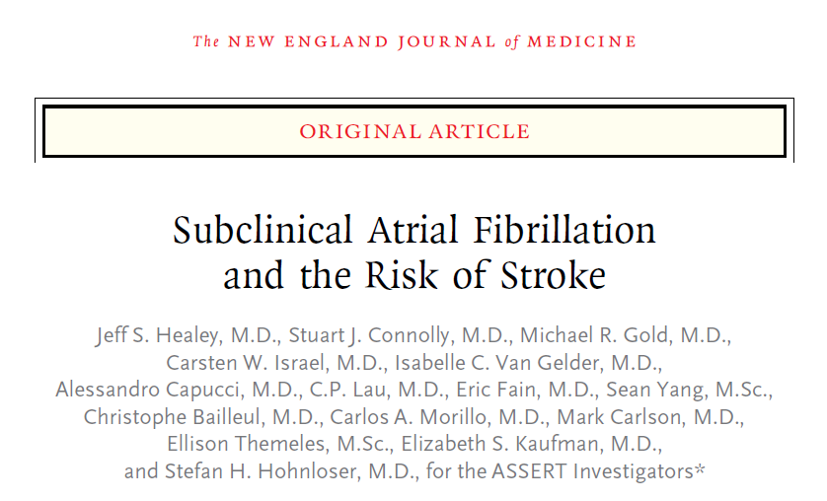
Presentado por: Dr. Juan Cárdenas. Lunes 05/Agosto/2019
Notes:
La relación entre la carga diaria de taquiarritmia auricular por diagnóstico de dispositivo implantable y el riesgo de accidente cerebrovascular.

Slide 18
Metas
Evaluar prospectivamente si los episodios subclínicos de frecuencia auricular rápida detectados por los dispositivos implantados se asocian con un mayor riesgo de accidente cerebrovascular isquémico en pacientes que no tienen otra evidencia de fibrilación auricular.
Estudiar, en un ensayo aleatorizado, la eficacia de la sobreestimulación auricular continua para prevenir la fibrilación auricular clínica.
Healey JS et al. Subclinical atrial fibrillation and the risk of Stroke. The ASSERT Study N Engl J Med 2012 Jan 12;366(2):120-9.

Slide 19
Métodos
Población de estudio: Criterios de Inclusión
Pacientes con 65 años ó mas
Con historial de Hipertensión arterial y que estuvieran bajo tratamiento
Pacientes con NSE ó Nodo AV enfermo que tenían su 1er MCPD.
Ó tuvieran DAI por cualquier indicación en las ultimas 8 semanas.
Healey JS et al. Subclinical atrial fibrillation and the risk of Stroke. The ASSERT Study N Engl J Med 2012 Jan 12;366(2):120-9.

Slide 20
Fueron excluidos:
Métodos
Pacientes con antecedentes de FA o Flutter de al menos 5 minutos
Antecedentes de tomar AVK por cualquier razón
Healey JS et al. Subclinical atrial fibrillation and the risk of Stroke. The ASSERT Study N Engl J Med 2012 Jan 12;366(2):120-9.

Slide 21
Métodos
A los 3 meses se analizó a los dispositivos, para saber si habían presentado ó no taquiarritmias auriculares subclínicas desde el momento de la inscripción.
Una taquiarritmia auricular subclínica se definió como: episodio de frecuencia auricular rápida ≥190 lpm con duración >6 minutos; que haya sido detectado por MCP o DAI.
Healey JS et al. Subclinical atrial fibrillation and the risk of Stroke. The ASSERT Study N Engl J Med 2012 Jan 12;366(2):120-9.

Slide 22
Métodos
Pacientes con MCP (se excluyeron ptes con DAI)
Estos pacientes tuvieron un seguimiento cada 6 meses hasta terminar el estudio
Sobreestimulacion atrial continua
ON
Sobreestimulacion atrial continua
OFF
Healey JS et al. Subclinical atrial fibrillation and the risk of Stroke. The ASSERT Study N Engl J Med 2012 Jan 12;366(2):120-9.
Notes:
Cuando el MCP esta configurado con overdrive encendido, la estimulación atrial es iniciada, con un ajuste electrónico continuo para estimular a la aurícula a una frecuencia un poco mas alta que la frecuencia intrínseca sinusal del paciente, con la finalidad de prevenir potencialmente la aparición de fibrilación auricular.

Slide 23
Estudio: Desenlaces
Punto final primario
ACV Isquémico (Stroke) o embolismo sistémico.
Punto final secundario
Muerte vascular, IM, Stroke por cualquier causa y taquiarritmias auriculares documentadas en EKG de superficie
Healey JS et al. Subclinical atrial fibrillation and the risk of Stroke. The ASSERT Study N Engl J Med 2012 Jan 12;366(2):120-9.
Notes:
Vascular death was defined as death due to stroke (ischemic or hemorrhagic), systemic hemorrhage, myocardial infarction, congestive heart failure, pulmonary embolism, sudden death, or arrhythmia.

Slide 24
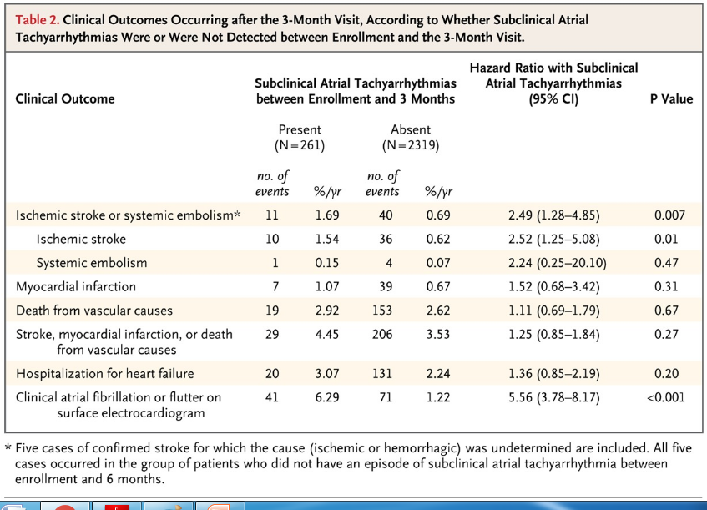
Healey JS et al. Subclinical atrial fibrillation and the risk of Stroke. The ASSERT Study N Engl J Med 2012 Jan 12;366(2):120-9.

Slide 25
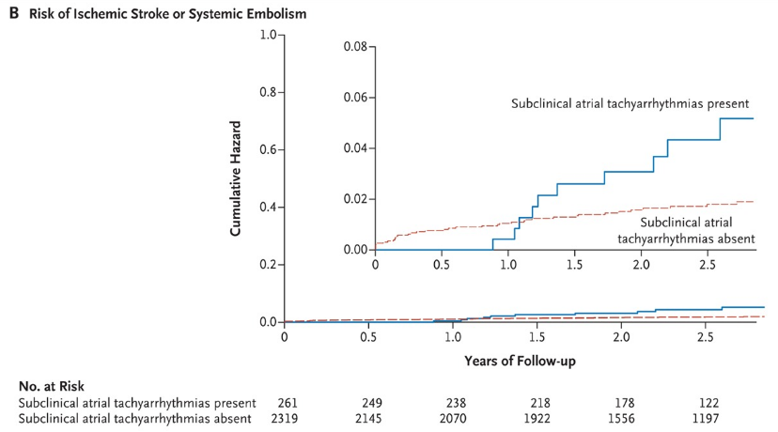
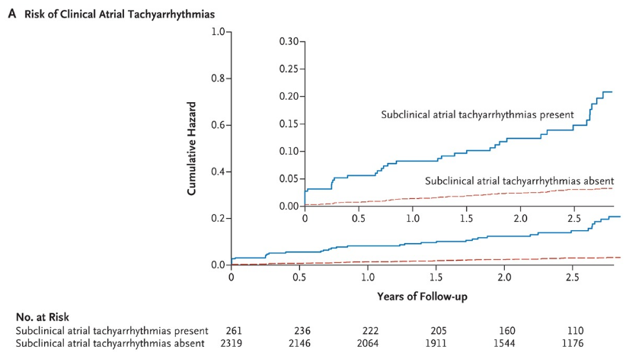
Notes:
Curva de kaplan meier. Donde se muestran en el eje de las Y esta el riesgo acumulado y en el eje de las X el tiempo de seguimiento

Slide 26
Conclusión
Taquicardias auriculares subclínicas, sin FA clínica, ocurrieron frecuentemente en pacientes con MCP y fueron asociadas con un incremento significativo del riesgo de Stroke ó embolismo sistémico.
Healey JS et al. Subclinical atrial fibrillation and the risk of Stroke. The ASSERT Study N Engl J Med 2012 Jan 12;366(2):120-9.
Notes:
Sin FA manifiesta

Slide 27
Aportes del Grupo
El estudio ASSERT no responde la pregunta de investigación ya que la frecuencia auricular mediana fue 480 x´, lo cual es frecuencia de FA. Y en la pregunta se excluye la FA.
El estudio ASSERT demostró que en pacientes con FA subclínica tenían alto riesgo de desarrollar Stroke isquémico . Siendo pacientes de edad avanzada con antecedentes de Hipertensión arterial y otras comorbilidades.
El estudio ASSERT usaron el CHADS2 ya que al usar esta escala estratificaron al 33% de la población estudiada como alto riesgo de Stroke (> 2 pts) en comparación del CHA2DS2-VASc la mayoría de la población seria de alto riesgo para Stroke.

Slide 28
Aportes del Grupo
No usaron Hazard ratios ajustados en las tablas según variables clínicas para riesgo de Stroke, por ejemplo: la edad, para tener mejor una estimación individualizada.
No demuestran en tablas el 34% de los pacientes que presentaron al final del seguimiento taquiarritmias auriculares subclínica, por lo que no se sustenta esta afirmación.

Slide 29
Relatoría
En el análisis estadístico no especifican la tasa control de 8% año en el grupo que fue aleatorizado para tener sobreestimulación atrial ó no.
En la tabla numero 1 se hace mención que en el grupo que fue aleatorizado para tener encendido ó apagado la sobreestimulación atrial en todos los grupos no tenian diferencias estadísticamente significativas (valor p >0.05)
En la figura 1 las curvas de Kaplan Meier iniciaban por encima de cero, lo que sugiere que algunos pacientes ya habían presentado el evento en el inicio del seguimiento.
En la lista de cotejo en cuanto a la validez del estudio: el seguimiento no fue completo.

Slide 30
Presentado por: Dr. José Nava. Lunes 12/Agosto/2019
Notes:
La relación entre la carga diaria de taquiarritmia auricular por diagnóstico de dispositivo implantable y el riesgo de accidente cerebrovascular.

Slide 31
OBJETIVO
INVESTIGAR SI EL AUMENTO DE LA ACTIVIDAD ECTÓPICA AURICULAR ESTÁ ASOCIADO CON UN MAYOR RIESGO DE MUERTE, ACCIDENTE CEREBROVASCULAR RECURRENTE Y FA EN PACIENTES CON ACCIDENTE CEREBROVASCULAR ISQUÉMICO Y RITMO SINUSAL (SR), Y COMPARAR LOS PRONÓSTICOS EN PACIENTES CON ALTAS CARGAS DE PAC Y PACIENTES CON FA.

Slide 32
PUNTOS FINALES
PRIMARIOS
SECUNDARIOS
ENFERMEDAD CEREBROVASCULAR RECURRENTE
MUERTE
ENFERMEDAD CEREBROVASCULAR RECURRENTE
FIBRILACIÓN
AURICULAR
MUERTE

Slide 33
Criterios de inclusión
Pacientes mayores de 18 años.
Antecedente personal de Accidente Cerebro Vascular agudo según definicón de la OMS.

Slide 34
CRITERIOS DE EXCLUSIÓN
ACV Hemorrágicos.
Extranjeros.
Enfermedad terminal con una esperanza. de vida de 6 meses.
Alta temprana.
Incapaz de cooperar con los métodos de estudio.
Invitaciones rechazadas para participar
Los que no obtuvieron el consentimiento informado.
Límite de tiempo excedido.
Diagnóstico de accidente cerebrovascular incierto.
Tratamiento anticoagulante oral por otros motivos que no sean FA
Marcapasos.

Slide 35
HOLTER
Se estudiaron dos categorías de actividad ectópica auricular:
SERIES PAC: definidas como 3 o más PAC consecutivos, con una duración del ciclo acelerado <30 segundos.
PAC AISLADOS: se definió como un complejo con una onda P prematura y con un complejo QRS similar al de base (el intervalo de acoplamiento al complejo QRS anterior ≤75% del intervalo RR anterior del ritmo de base).
PAC EXCESIVOS : Con un punto de corte > 14 PAC por hora y 3 o más series de PAC por 24 horas.
LA FA : Se definió de acuerdo con las pautas American College of Cardiology/American Heart Association, con una duración de ≥30 segundos.

Slide 37
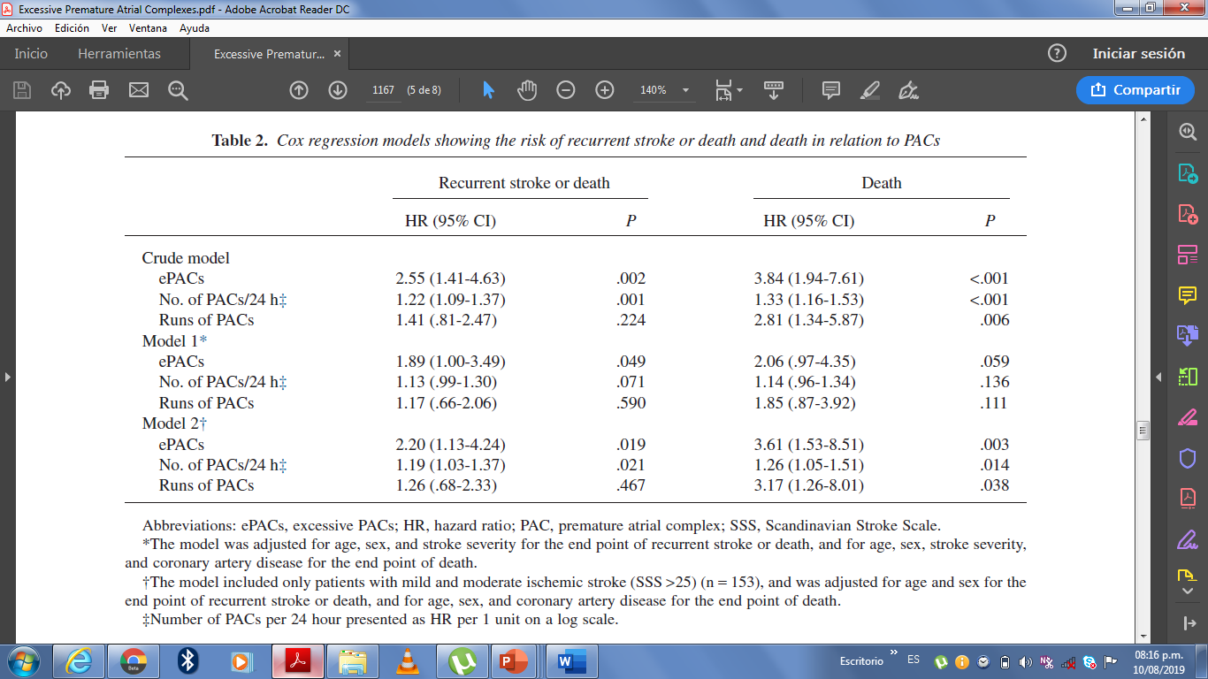

Slide 38
CONCLUSIÓN
En una población de pacientes con accidente cerebrovascular isquémico y los ePAC se asociaron con un mayor riesgo de accidente cerebrovascular recurrente o muerte entre los pacientes en RS.

Slide 39
Aportes del grupo
El estudio si responde a la interrogante del ciclo, ya que según los resultados del mismo demuestran que si existe relación entre la alta carga de complejos auriculares prematuros excesivos y el aumento del riesgo de presentar enfermedad cerebrovascular recurrente en un perdido de seguimiento de 36 meses.
Sin embargo en el estudio se evidenció tal relación en paciente mayormente masculinos con eventos vasculares cerebrales previos, por lo tanto no se puede afirmar tal relación en pacientes sanos.
Asimismo no se establecido la relación entre la presencia de ePAC y la FA en pacientes con ECV isquémico previo.

Slide 40
Relatoría
EN LA TABLA DE SUPERVIVENCIA SERIA CONVENIENTE USAR OTRO ESTADISTICO TIPO HR CON IC PARA DAR MAYOR PESO ESTADISTICO A LOS RESULTADOS REPRESENTADOS.
EN LA TABLA 2 LLAMA LA ATENCION QUE EN EL ANALISIS DEL MODELO 2 AJUSTADO QUITAN LA COVARIABLE DE SEVERIDAD DEL STROKE PARA DAR SIGNIFICANCIA ESTADISTICA.

Slide 41
Presentado por: Dra. Nathalia Landaeta. Lunes 19/08/2019
Notes:
La relación entre la carga diaria de taquiarritmia auricular por diagnóstico de dispositivo implantable y el riesgo de accidente cerebrovascular.

Slide 42
Objetivo
La asociación entre la prevalencia de CAP y el riesgo de isquemia recurrente / ataques isquémicos transitorios (AIT) o muerte.

Slide 43
Puntos finales
ISQUEMIA RECURRENTE
MUERTE
ACCIDENTE CEREBROVASCULAR
AIT
FA
AIT O MUERTE
PFS
PFP
COMBINADO

Slide 44
Metodología
Seguimiento de 4 años o hasta la muerte
Participantes 565
Salvas de extrasístoles auriculares
Estudio
Retrospectivo, multicentrico
Ausencia de salvas de extrasístoles auriculares

Slide 45
Metodología
CRITERIOS DE INCLUSIÓN
ECV isquémico
CAP
CRITERIOS DE EXCUSIÓN
Antecedentes de FA
Ausencia de telemetría
FA en ECG o telemetría
Sin registro civil
ECV hemorrágico

Slide 46
Definición de términos
Salvas de CAP como 3 o más complejos en menos de 30 segundos
CAP consecutivos con una duración del ciclo acelerado en menos de 30 segundos
FA se definió de acuerdo con el directrices del Colegio Americano de Cardiología / American Heart Association como una arritmia que dura 30 segundos o más
ECV definieron según los criterios de OMS la aparición de signos y síntomas rápidamente progresivos, debidos a una pérdida de una función focal y que dura más de 24 hs.

Slide 47
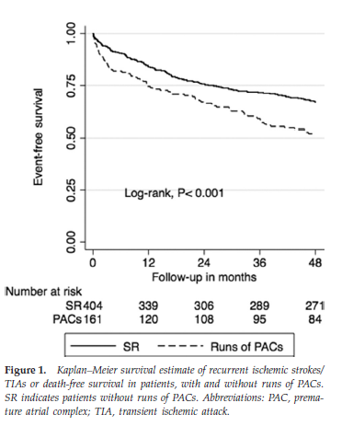
HR 1.63 ( 1.23- 2,15)
Notes:
A continuación tenemos una curva de supervivencia a través de curva de kaplam Meller donde tenemos en el eje de las Y tenemos pacientes libre de eventos y en el eje de las X el seguimientos de estos pacientes expresados en meses.
Desde el inicio podemos ver como ambas líneas se separan desde el inicio y se mantiene separada hasta finalizar el seguimiento lo que nos permite estableces que los pacientes con salvas de cap tenían una menor sobrevida en comparación con los que no tenían cap con un valo de p estadísticamente significativo y un HR QUE TOCA LA UNIDAD

Slide 48
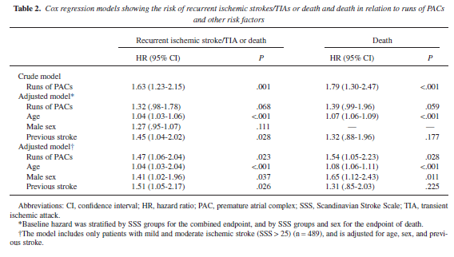
our office
Notes:
MODELO DE REGRESION demuestra el riesgo de ecv recurrente ait o muerte en relacion con los paciente con salvas de cap y otros factore de riesgo
En el modelo crudo
Variable de salvas de extrasístoles auriculares
se observo que los pacientes que presentaban salvas de cap tenían 1,63 mayor riesgo de presentar el punto final combinado que los pacientes que no presentaban salvas de extrasístoles auriculares en un periodo de seguimiento de 4 años
Modelo ajustado carcteristicas basales y estratificaion por la sss y el punto final combinado y la sss grupos de sex edad y ecv previo
Donde se evidencia que a ayor edad no precisan punto de corte mayor es el riesgo de presentar el pfc en un periodo de tiempo de 4 años de seguimiento
Utlimo modelo incluye solo a pacientes con leve y moderado según la sss y se ajusto por edad y ecv previo }

Slide 49
Conclusiones
En pacientes con ECV isquémico, las CAP se asociaron independientemente con un mayor riesgo de un accidente cerebrovascular isquémico recurrente / AIT o muerte.
Estos pacientes son candidatos para monitorización cardíaca prolongada para determinar la presencia de FA

Slide 50
APORTES DEL GRUPO
Escribirle a los investigadores del estudio aclarar ciertas dudas en cuanto a información relacionada con el tratamiento que recibían estos pacientes y datos que no se encuentran plasmados en el articulo
El estudio no permite responder la interrogante con relación a la carga , sino solo con la presencia de complejos auriculares prematuros
La falta de monitoreo ambulatorio durante el seguimiento no permite precisar si posterior a las 48 horas de telemetría estos pacientes desarrollaron FA

Slide 51
Relatoría
EL ANÁLISIS DEL SIGUIENTE ESTUDIO ES PRONOSTICO, DONDE SE CONTABA CON LOS DATOS, Y NO SE HABÍA PRESENTADO EL EVENTO.
NO PRECISAN LA CARGA NI SI ESTABAN RECIBIENDO ALGUN BETABLOQUEANTE O ANTIARRITMICO
REPORTAN CONCLUSIONES QUE NO ESTABLECEN EN SUS OBJETIVOS.

Slide 52
Relatoría
EL ESTUDIO NO PERMITE RESPONDER LA INTERROGANTE QUE TENGA QUE VER CON CARGA SINO SOLO CON LA PRESENCIA DE COMPLEJOS PREMATUROS.
ESCRIBIRLE A LOS INVESTIGADORES DEL ESTUDIO, PARA ACLARAR CIERTAS DUDAS EN CUANTO A INFORMACION RELACIONADA CON EL TRATAMIENTO QUE RECIBIAN LOS PACIENTES, Y DATOS QUE NO SE ENCUENTRAN PLASMADOS EN EL ARTICULO.

Slide 53
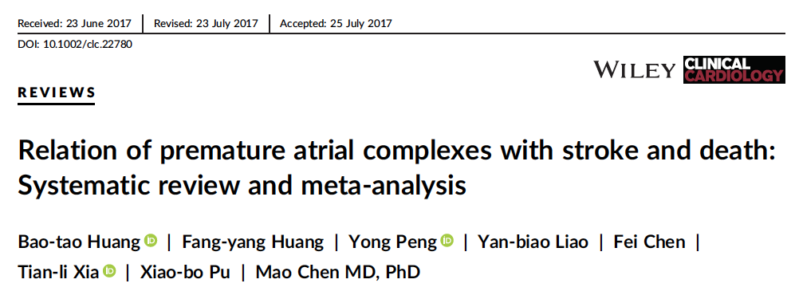
Presentado por: Dra. Ana García. Lunes 02/Septiembre/2019
Notes:
La relación entre la carga diaria de taquiarritmia auricular por diagnóstico de dispositivo implantable y el riesgo de accidente cerebrovascular.

Slide 54
Objetivo
Determinar si la presencia de los complejos auriculares prematuros frecuentes están asociados con un mayor riesgo de presentar enfermedad cerebrovascular y muerte.

Slide 55
METODOLOGÍA
CRITERIOS DE INCLUSIÓN DE LOS ESTUDIOS
1) Edad mayor a 18 años.
2) Período de seguimiento ≥ a 1 año.
Los estudios que evaluaron número de eventos o (RR)

Slide 56
METODOLOGÍA
CRITERIOS DE EXCLUSIÓN DE LOS ESTUDIOS
1) Accidente Cerebrovascular Agudo
2) Enfermedad Renal Crónica.
3) Estudios con un diseño de sección transversal, cohortes duplicados, sin un grupo control, o en un formato abstracto.

Slide 57
METODOLOGÍA (Puntos Finales Primarios y de Seguridad)
PUNTOS FINALES PRIMARIOS
Accidente cerebro vascular no fatal y fatal (hemorrágica e isquémica)
PUNTOS FINALES SECUNDARIOS
Mortalidad por todas las causas,
Mortalidad por causas específicas (muerte CV y muerte por EAC)

Slide 58
METODOLOGÍA (Análisis estadísticos)
Las estimaciones del efecto combinado se representan como RR y 95% IC
Se utilizó el gráfico funnel plot para evaluar el sesgo de la publicación. Todos los análisis estadísticos se realizaron con el software STATA Versión 12
Los datos de cada estudio se agruparon para estimar la relación de los complejos CAPs con los resultados utilizando modelos de efectos fijos o modelos de efectos aleatorios, dependiendo de la heterogeneidad de los estudios.
La heterogeneidad se basó en la prueba estadística I2 (>50% se consideró signifcativo)
Notes:
Los datos se agruparon utilizando un modelo de efectos aleatorios y se informaron como OR con sus intervalos de confianza (IC) del 95%. La heterogeneidad se basó en la prueba estadística I2 con un valor de I2 de b 25% considerado baja heterogeneidad, 25% a 50% moderado, y un valor de N50% de heterogeneidad sustancial. Las parcelas de embudo se construyeron e inspeccionaron visualmente para evidencia de el sesgo de publicación.

Slide 59
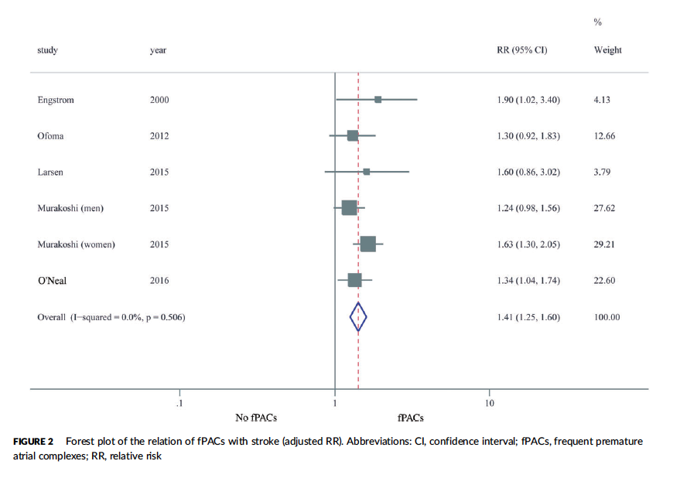

Slide 63
CONCLUSIÓN
Este estudio sugiere que la presencia que los CAPs se asocia con un mayor riesgo de presentar un pronóstico desfavorable. Los resultados del estudio proporcionan evidencia de la CAPs como un indicador de la estratificación de riesgo y tiene una considerable importancia social.

Slide 64
APORTE DEL GRUPO
En este metaanálisis se observó que no solo la relación de CPA están relacionados con un incremento del riesgo de presentar ECV, sino también esta asociado a un mayor riesgo de presentar muerte CV, mortalidad por todas las causas y EAC.
Un aspecto a tomar en cuenta es el método de evaluación de la presencia de CAP, en donde 3 estudios utilizaron ECG estándar, 2 utilizaron monitoreo ECG de 2 min y solo 6 estudios determinaron con holter la carga extrasistólica.
Así como también: 1.- Evidentemente en los estudios donde solamente se utilizó ECG de 12 derivaciones, la sola presencia de CPA fue considerada para evaluar la relación del objetivo del estudio. 2.- la carga extrasitolica en el estudio donde utilizaron holter fue variable en cada uno de ello.

Slide 65
APORTES DEL GRUPO
Y por último en este metaanálisis a pesar de el resultado obtenido se debe tomar en cuenta la alta heterogeneidad y que al evaluar el sesgo no fueron incluidos todos los estudios.
Solo 5 estudios excluyeron pacientes con antecedentes de FA y sólo 1 estudio consideró la influencia potencial de incluir pacientes con FA de nueva aparición durante el periodo de seguimiento.

Slide 66
INTERROGANTES PLANTEADAS EN EL METAANÁLISIS RELACIONADAS A ASPECTOS QUE SIGUEN SIN ABORDARSE.
¿Cuál es el valor umbral de los CAPs en la predicción de resultados adversos y cuáles son los factores de riesgo CV que tienen relación con los CAP?; en otras palabras, ¿Qué tipos de pacientes con CAP frecuentes son más propensos a los malos resultados?
¿ Cuál es el tratamiento ideal de los CAPs per se?
¿Ablación por radiofrecuencia y / o terapia de anticoagulación en ausencia de aparente FA?
¿Qué podemos hacer cuando los sujetos con CAP frecuentes
Son detectados, a pesar de que sabemos que tienen un mayor riesgo de presentar mal pronóstico a largo plazo??

Slide 67
Relatoría
Existe relación entre la presencia de complejos auriculares prematuros y un incremento de riesgo de presentar enfermedad vascular cerebral, con una diferencia estadísticamente significativa y un RR de 1,4; sin embargo se debe tener en cuenta que no especifican la alta carga extrasistólica ni los episodios de taquicardia auricular y además tener presente la alta heterogeneidad reflejada en el metaanálisis.

Slide 68
Relatoría
Un aspecto a tomar en cuenta es el método de evaluación de la presencia de CAP, en donde 3 estudios utilizaron ECG estándar, 2 utilizaron monitoreo ECG de 2 min y solo 6 estudios determinaron con holter la carga extrasistólica.
Evidentemente en los estudios donde solamente se utilizó ECG de 12 derivaciones, la sola presencia de CPA fue considerada para evaluar la relación del objetivo del estudio.
La carga extrasistólica en el estudio donde utilizaron holter fue variable en cada uno de ello.

Slide 69
Relatoría
Solo 5 estudios excluyeron pacientes con antecedentes de FA y sólo 1 estudio consideró la influencia potencial de incluir pacientes con FA de nueva aparición durante el periodo de seguimiento.
Y por último en este metaanálisis a pesar del resultado obtenido se debe tomar en cuenta la alta heterogeneidad y que al evaluar el sesgo no fueron incluidos todos los estudios.

Slide 70
Discusión final
Los dos primeros artículos revisados, si bien son propuestos por la guía de Manejo de Arritmias Asintomáticas como lectura de referencia para generar sus conclusiones, al analizarlos desde el punto de vista clínico y estadístico, no generan información sustentada para concluir en mayor riesgo de ictus en pacientes con Taquicardia auricular/Extrasistolia auricular.
Los tres últimos estudios revisados muestran a la taquicardia auricular y la presencia de extrasistolia auricular como factores de riesgo para desarrollar fibrilación auricular/Enfermedad Vascular Cerebral.

Slide 71
Discusión final
Sin embargo estos últimos estudios no dejan en claro si esta asociación es producto de un continuum patológico EsAs/TA ---- FA ---- Enfermedad Vascular Cerebral o si existe riesgo en pacientes con EsAs/TA de desarrollar Ictus sin la presencia de FA.
El metanálisis presentado es el que ofrece resultados más sólidos sobre esta asociación. Sin embargo, estos resultados se ponen en duda debido a la alta heterogeneidad de los estudios incluidos, especialmente al momento de definir alta carga extrasistólica y por la diversidad de métodos utilizados en la evaluación de tales arritmias.

Slide 72
Discusión final
Luego de la revisión de la literatura científica y de análisis clínico y estadístico, no se ha demostrado la existencia de asociación entre Taquicardia Auricular y/o alta carga extrasistólica con un incremento del riesgo de presentar Enfermedad Vascular Cerebral.
Con base en lo antes expuesto, cabe replantearse si ¿es necesario o no desarrollar un ciclo de revisión de Evidencia Científica sobre la pertinencia de tratamiento anticoagulante en pacientes con alta carga extrasistólica y/o taquicardia auricular?

